Slide 1
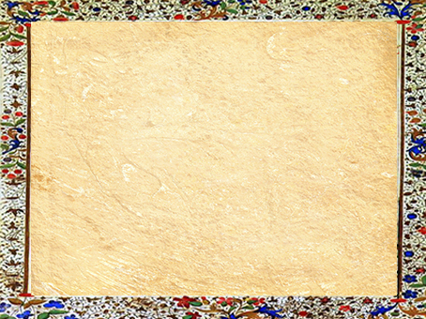
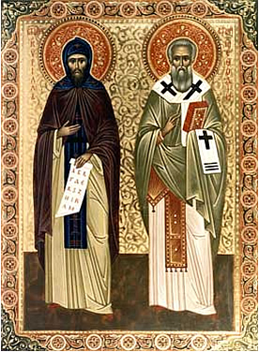
КЛАСИЧЕСКА КРИПТОГРАФИЯ
Николета Панайотова,
Фак. № МПИ1679р

Slide 2
Съдържание
Увод .......................................................... 3
I. История и развитие ........................... 7
II. Формална класификация ............. 58
III. Подробно описание ...................... 63
IV. Задачи и решения ...................... 112
V. Динамично уеб приложение ...... 116
Заключение ........................................ 117
Използвана литература .................. 118

Slide 3
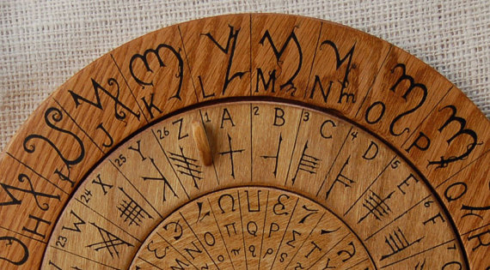
Увод
Най-ценната стока е информацията.
Ключов фактор в дипломацията и войните.
Разработване на шифри за опазването й.

Slide 4
I. История и развитие
2000 г. пр. Хр.- Khnumhotep II;
600 г. пр. Хр. - Еврейският ATBASH;
487 г. пр. Хр. - Спартански скитал;
300 г. пр. Хр. - Квадрат на Полибий;
60 г. пр. Хр. - Шифър на Цезар;
100 г. - Sator Rotas;
400 г. - Келтски Ogham;
855 г. - Davidian Cipher (Dawoudi);

Slide 5
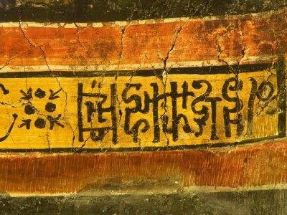
1033 г. - Папа Benedict IX;
1118 г. - Шифърът на тамплиерите;
1141 г. - Lingua Ignota;
1125 г. - Роджър Бейкън;
1139 г. - Alphabetum Kaldeorum;
1420 г. - Ръкописът на Войнич;
1458 г. - Стенопис в Търновград;

Slide 6
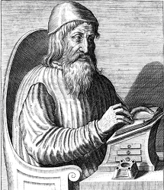
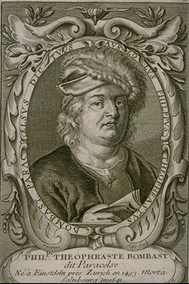
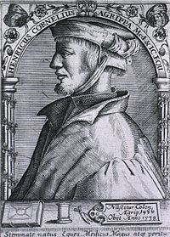
1466 г. - Leon Battista Alberti;
1500 г. - Trithemius, Paracelsus, Agrippa;
1550 г. - Решетка на Кардано;
1553 г. - “La Cifra del Sig”, Belasso;
1560 г. - “The Consolation of Philosophy”;
1563 г. - Giovanni Battista Della Porta;
1577 г. - Bischof Ernst von Bayern;
1582 г. - Enochian;
1585 г. - Blaise de Vigenère;

Slide 7
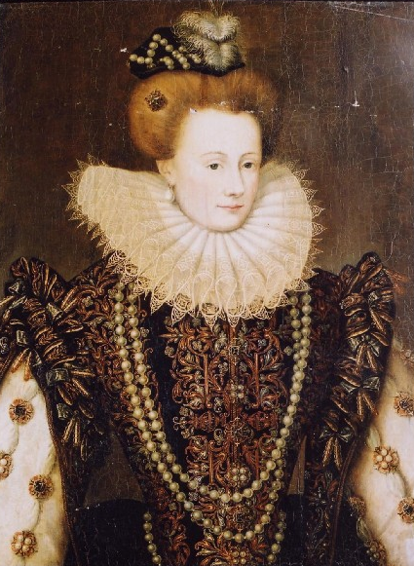
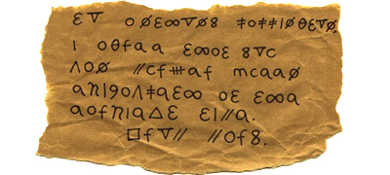
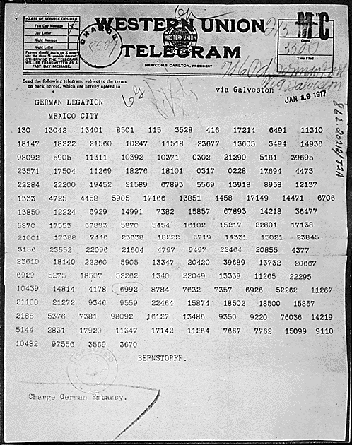
1587 г. - Nomenklator;
1623 г. - Sir Francis Bacon;
1624 г. - Gustavi Seleni;
1640 г. - Princess Louise de Coligny

Slide 8
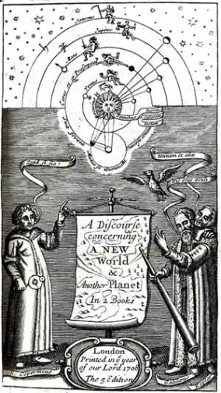
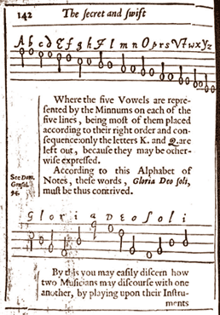
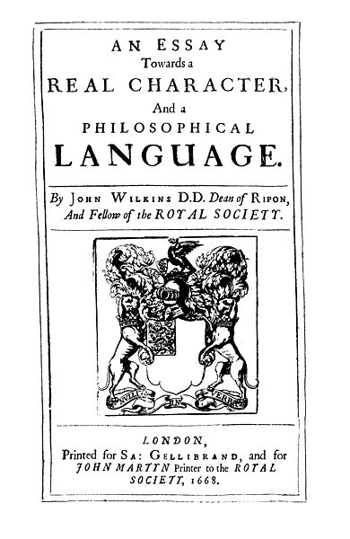
1641 г. - John Wilkins;
1655 г. - Edward Somerset;
1663 г. - Athanasius Kircher;
1685 г. - John Falconer;
1697 г. - Шифър на свободните масони;
1705 г. - Шифър на Гронсфелд;
1730 г. - Copiale Cipher;
1738 г. - Crystobal Rodriguez;

Slide 9
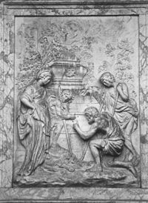
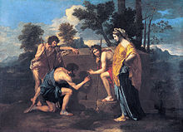
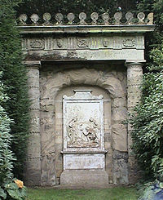
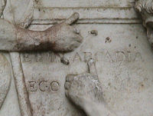

1748 г. - “Shugborough Inscription”;
1750 г. - Рунически шифър;
1776 г. - Шифър на баварските илюминати;

Slide 10
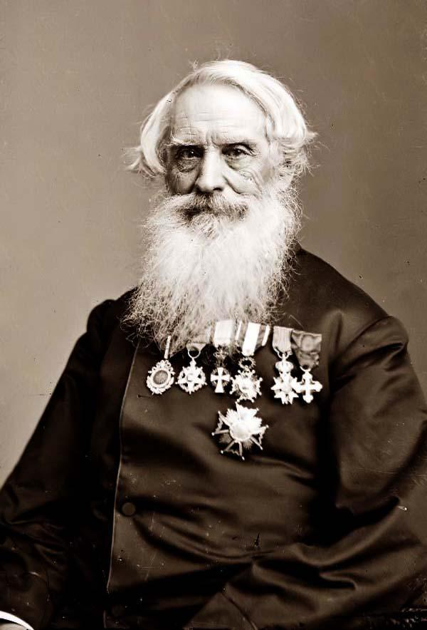
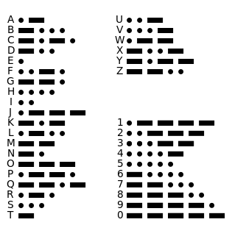
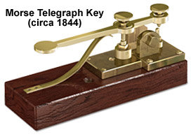
1790 г. - Диск на президент Т. Джеферсън;
1822 г. - Beale Ciphers;
1884 г. - Самюъл Морз;
1846 г. - Чарлз Бабидж;
1860 г. - Field Cipher;
1880 г. - Шифр Нигилистов;
1897 г. - Dorabella Cipher;
1899 г. - Padlock Cipher;

Slide 11
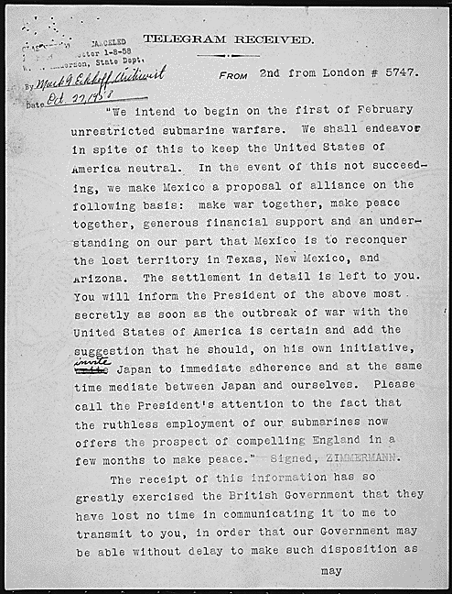
1917 г. - Zimmermann Telegramm;
1917 г. - Polyalphabetic Stream Cipher;
1919 г. - Enigma;
1933 г. - Chinese Gold Bar Cipher;

Slide 12
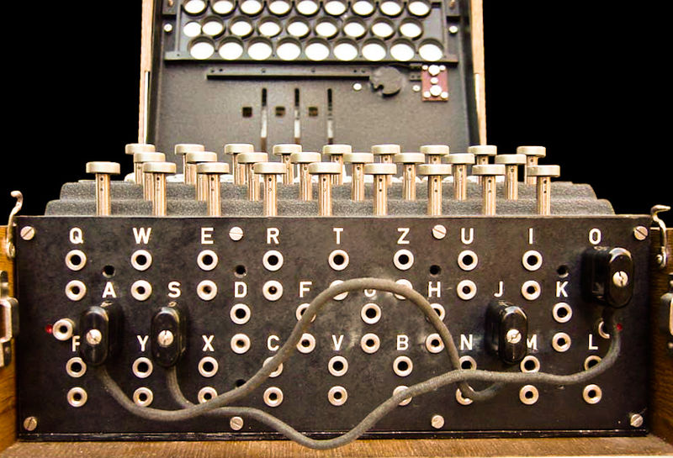
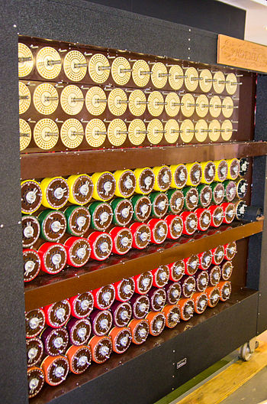


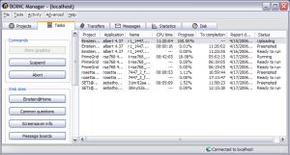
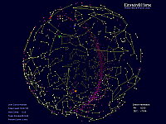
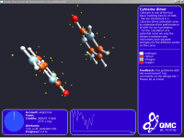
1939 г. - The Bombe;
Enigma vs. Bombe vs. BOINC
Фиг. 1.75 Enigma vs. Bombe vs BOINC.

Slide 13
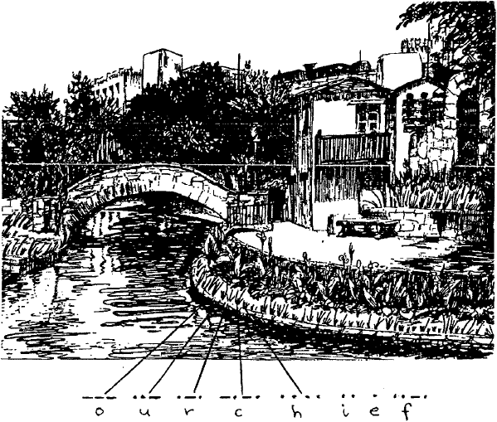
1939 г. - Шифър на Александър Д’агапеев;
1940 г. - Micromessaging;
1945 г. - Drawing of the San Antonio River;
1948 г. - Thaman Shud;

Slide 14


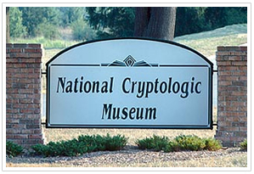
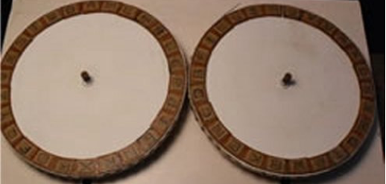
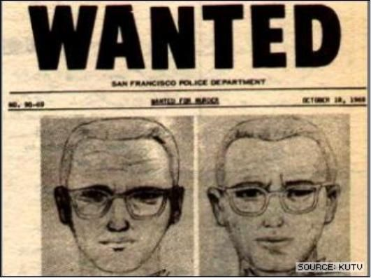
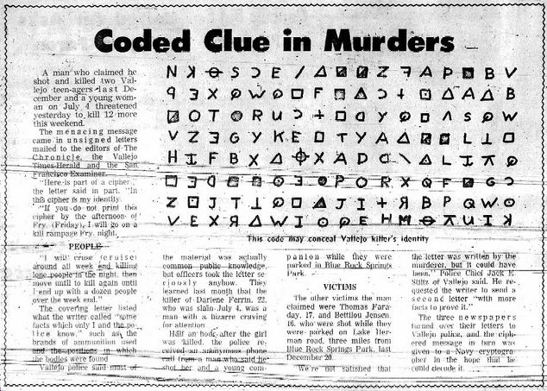
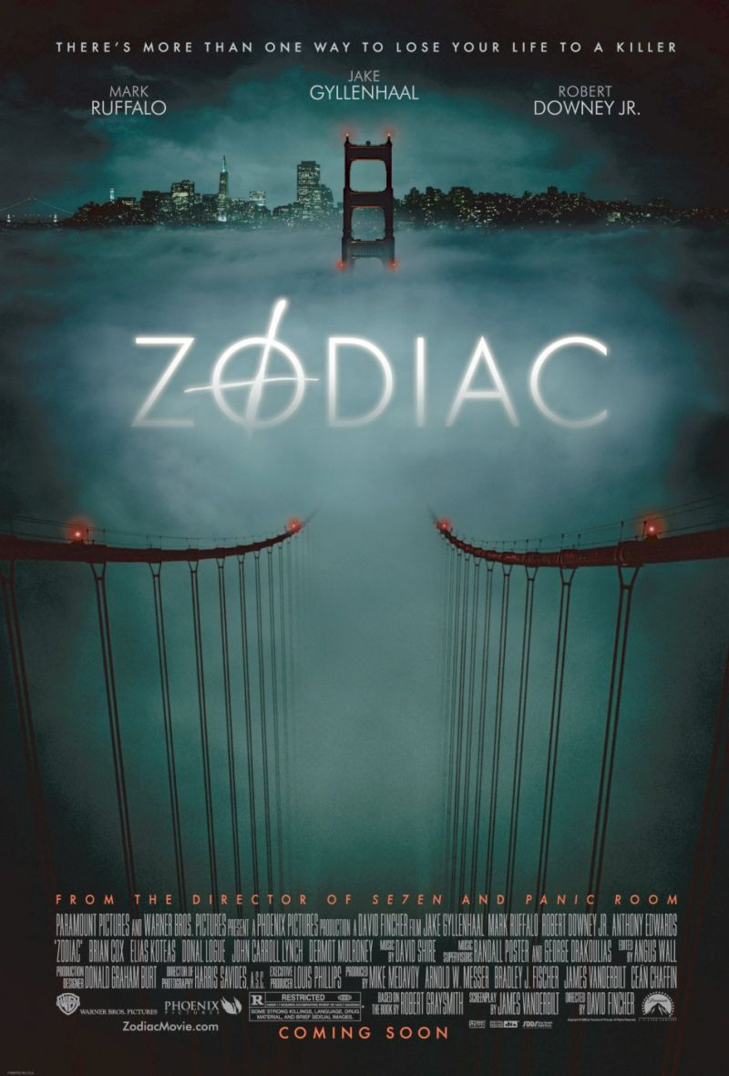
1953 г. - Chaocipher;
1968 г. - Zodiac;

Slide 15
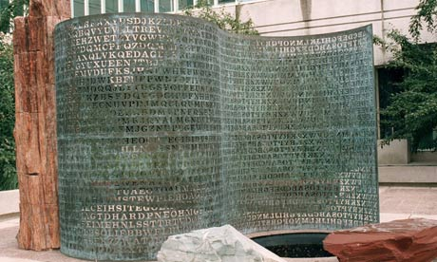
1990 г. - Kryptos;
1998 г. - CrypTool;
1999 г. - Ricky McCormic;

Slide 16
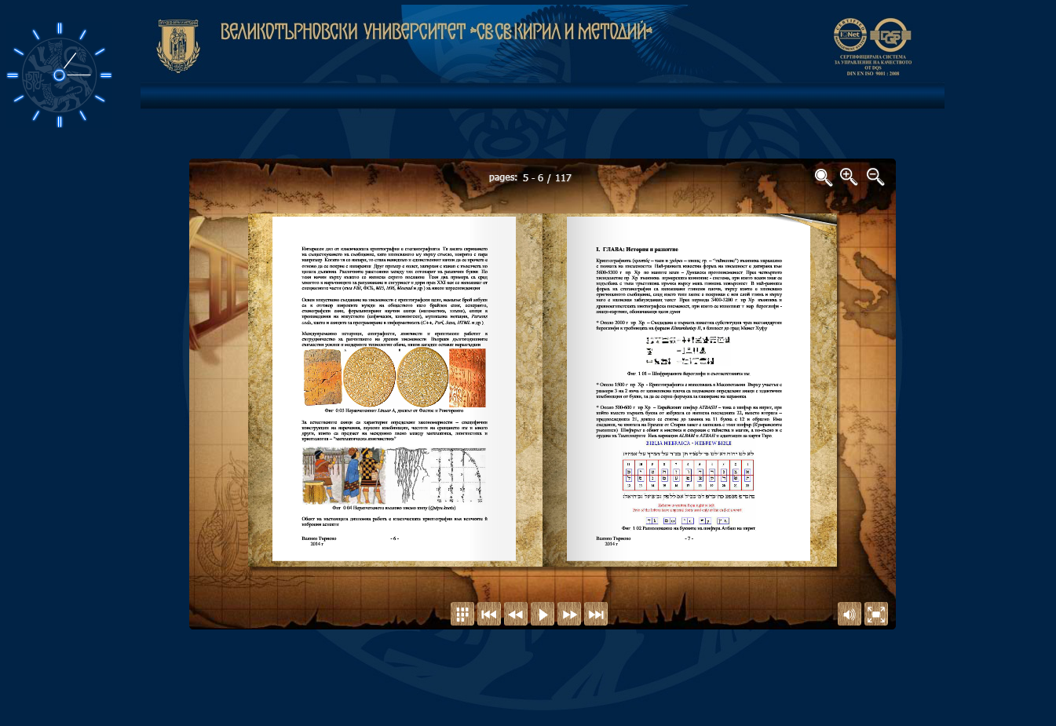
II. Класификация
III. Подробно описание
IV. FBI предизвикателства
V. Задачи и решения
VI. Динамично уеб приложение:

Slide 17
ВЪПРОСИ?

Slide 18
БЛАГОДАРЯ ☺

